Slide 1

Defensa Proyecto de Título
Samuel Gonzalo Gajardo Bazaes
Benjamín Isaac Garrido Aguilera
Sebastián Esteban Quintana Gutiérrez
Fecha: 20/12/2024
Nombre Docente Asignatura:
Boris Astorga – Manuel Rojas

Slide 2

Análisis de la problemática
El problema radica en la falta de herramientas eficientes para la gestión de mantenimientos automotrices, lo cual causa ineficiencia, pérdida de tiempo, y poca transparencia en la comunicación con clientes
Contexto y Problemática
Propuesta de Solución
Objetivos del Proyecto
Conclusiones
Análisis de Factibilidad
Análisis Técnico

Slide 3

Análisis de Sustentabilidad
Estándares Normativo:
ISO/IEC 9126
ISO/IEC 25000
ISO 9004
Buenas Prácticas:
Pruebas de Caja Blanca (codescene).
Pruebas de Caja Negra (vitest, react testing library y jest).
Seguridad:
ISO 27001
ISO 27002
Contexto y Problemática
Propuesta de Solución
Objetivos del Proyecto
Conclusiones
Análisis de Factibilidad
Análisis Técnico
Notes:
Estándares Normativo:
ISO/IEC 9126 : Calidad del Software.
ISO/IEC 25000 : Sistemas y Software de Ingeniería de Software - Calidad del Producto.
ISO 900:4 Gestión para el Éxito Sostenido de una Organización.
Buenas Prácticas:
Pruebas de Caja Blanca (codescene).
Pruebas de Caja Negra (vitest, react testing library y jest).
Seguridad:
ISO 27001: seguridad de la información.
ISO 27002: Código de Práctica para los Controles de Seguridad de la Información, fortaleciendo la confianza del cliente.

Slide 4

Objetivos del Proyecto
Usabilidad y Experiencia
Disponibilidad y Escalabilidad
Autenticación y Roles
Seguridad y Cumplimiento
Contexto y Problemática
Propuesta de Solución
Objetivos del Proyecto
Conclusiones
Análisis de Factibilidad
Análisis Técnico

Slide 5

Análisis Técnico
Diseño de Arquitectura
Diseño de Infraestructura
Metodología de Desarrollo
Contexto y Problemática
Propuesta de Solución
Objetivos del Proyecto
Conclusiones
Análisis de Factibilidad
Análisis Técnico

Slide 6

Análisis de la Solución
Proponemos una plataforma digital que centraliza la información de mantenimientos, mejora la comunicación con clientes, optimiza procesos, y asegura un control eficiente del inventario y la seguridad de datos, adaptándose al crecimiento del taller.
Contexto y Problemática
Propuesta de Solución
Objetivos del Proyecto
Conclusiones
Análisis de Factibilidad
Análisis Técnico

Slide 7


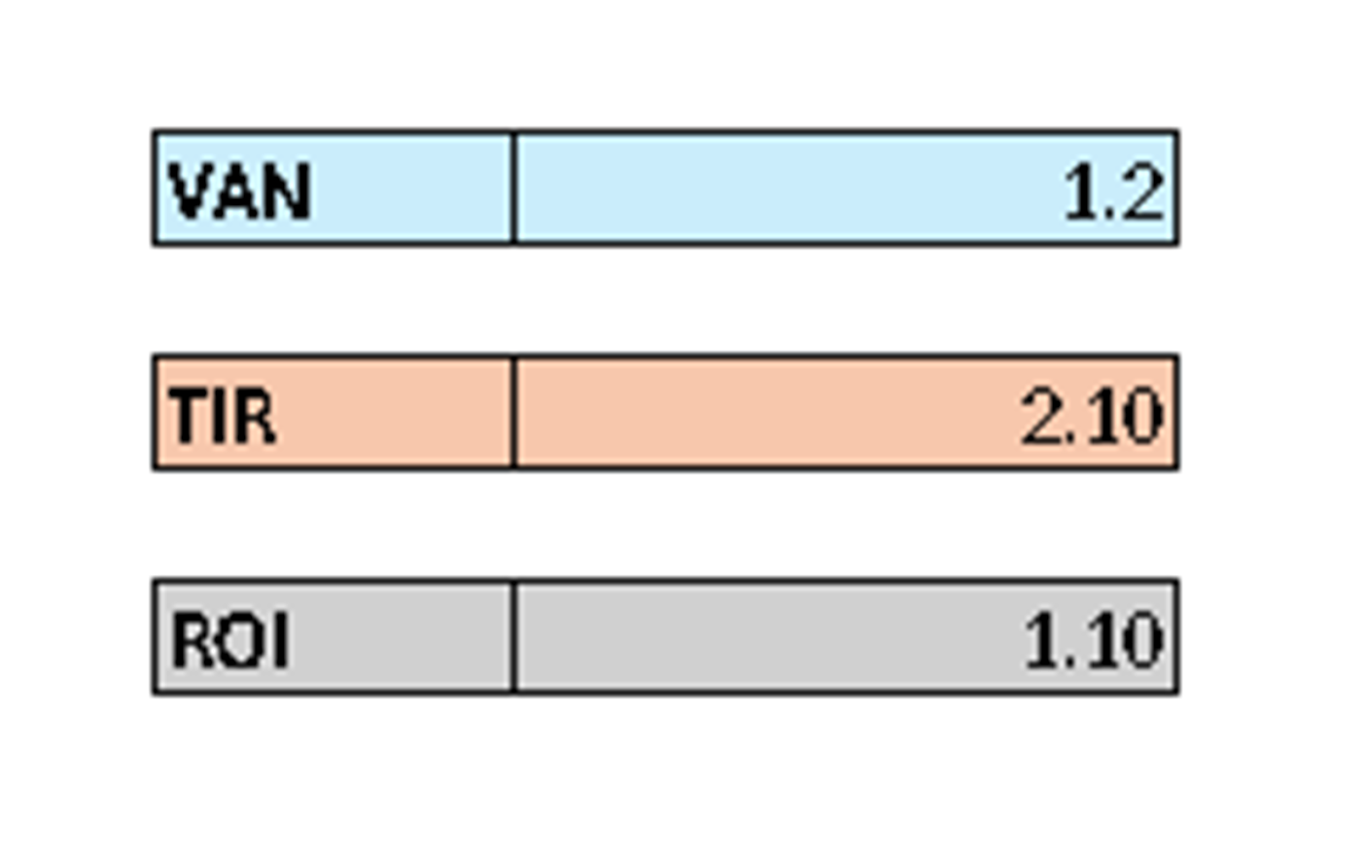
Rentabilidad del Proyecto
Presupuesto Total del Proyecto: 15.875.633
Horizonte del proyecto: 7 Meses
Contexto y Problemática
Propuesta de Solución
Objetivos del Proyecto
Conclusiones
Análisis de Factibilidad
Análisis Técnico

Slide 8

Conclusiones
Contexto y Problemática
Propuesta de Solución
Objetivos del Proyecto
Conclusiones
Análisis de Factibilidad
Análisis Técnico

